Slide 1
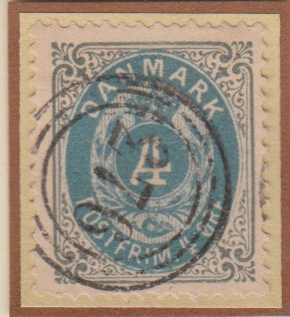
Stempler på de tofarvede øremærker
De sjældne almindeligheder!

Slide 2
En næse der drypper eller et godt stempel?
Nummerstempel ”276” er tildelt Ørbæk

Slide 3
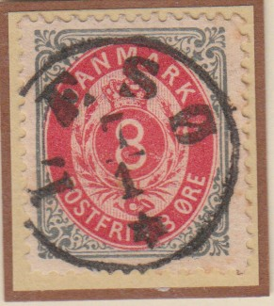
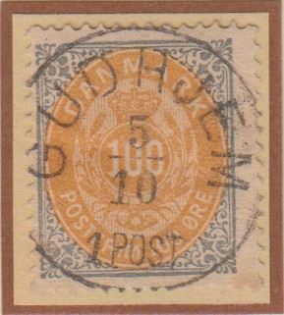
Postekspeditionernes stempler
Nummer-, antikva- og lapidarstempler : ”kun postekspeditioner og postkontorer fik tildelt disse. Brevsamlingsstederne fik stjernestempler – der er dog to undtagelser – dem ser vi på senere.

Slide 4
Antikvastempler som sidestempler

Slide 5
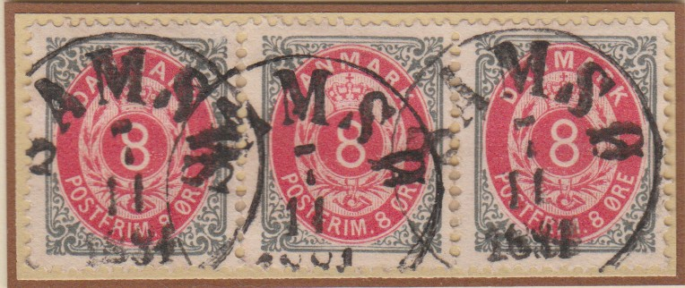
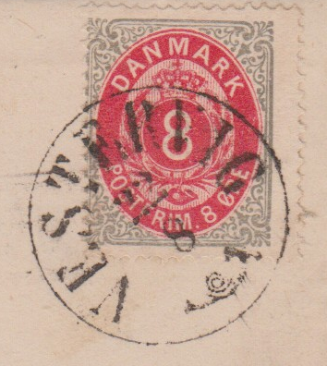
Antikvastempler i øreperioden

Slide 6
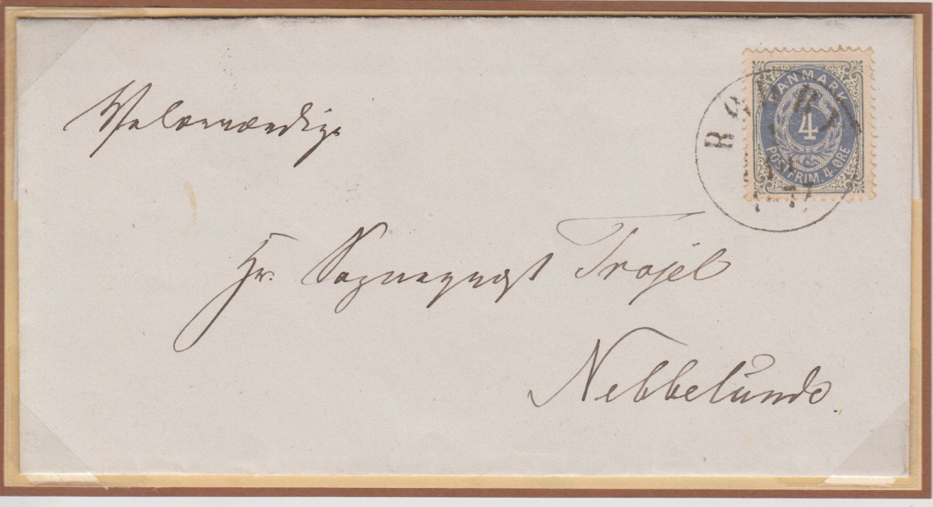
Antikvastempler som annulleringsstempler

Slide 7
Overforbrug, Genbrug eller Misbrug!?

Slide 8
Blå – nogen gange mere reglen end undtagelsen!

Slide 9
Stempelfarven – blågrøn!?

Slide 10
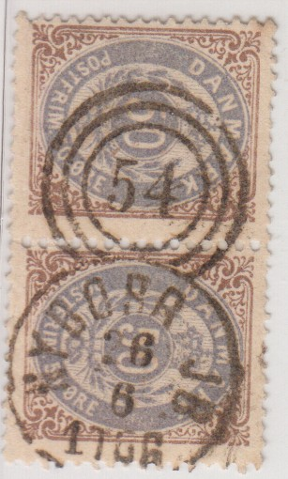
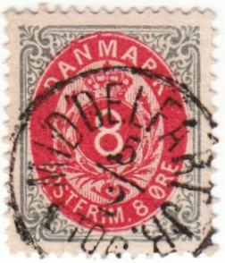
De kombinerede stempler

Slide 11
Den sidste dag med nummerstempler 8. april 1884

Slide 12
De stumme stempler Borup, Glostrup og Valby

Slide 13
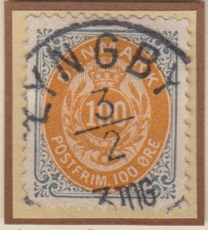
Lapidarstemplernes to grundlæggende typer
a-typen – med antikva tal
b-typen – med lapidar tal

Slide 14
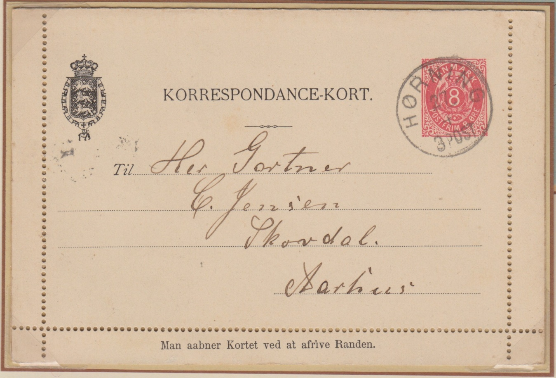
Det sidste lapidarstempel tildeles…
Det sidste lapidarstempel tildeles Hørning postekspedition den 1. august 1891.

Slide 15
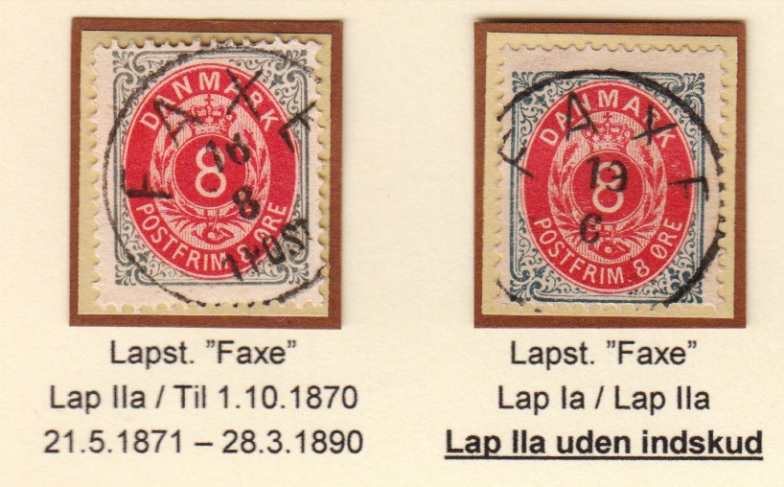
Der mangler noget!

Slide 16
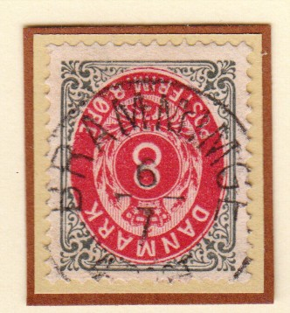
Stavefejl
Bramminge med tre M’er

Slide 17
Stempel uden byens rigtig navn!
”Fejlen” stammer sandsynligvis fra det tidligere stempel af taarbæk-typen med indskribtionen ”VEDBY” – men byens navn er Ruds Vedby.

Slide 18
Rønnes lap Va

Slide 19
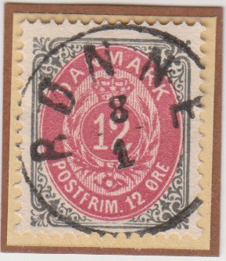
Genanvendelse i 1881

Slide 20
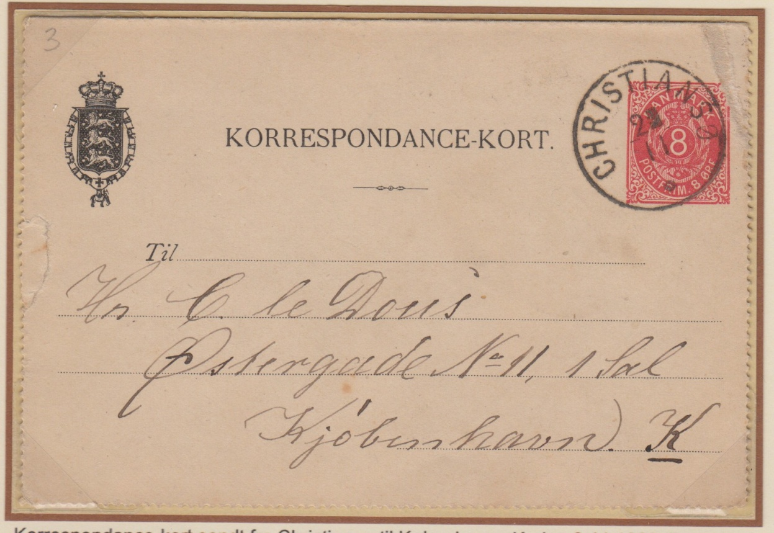
Brevsamlingsteder med lapidarstempler

Slide 21
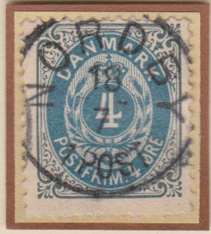
De er meget ens!

Slide 22
Det franske stempel fra Berlin – et lap VIa

Slide 23
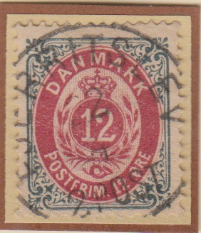
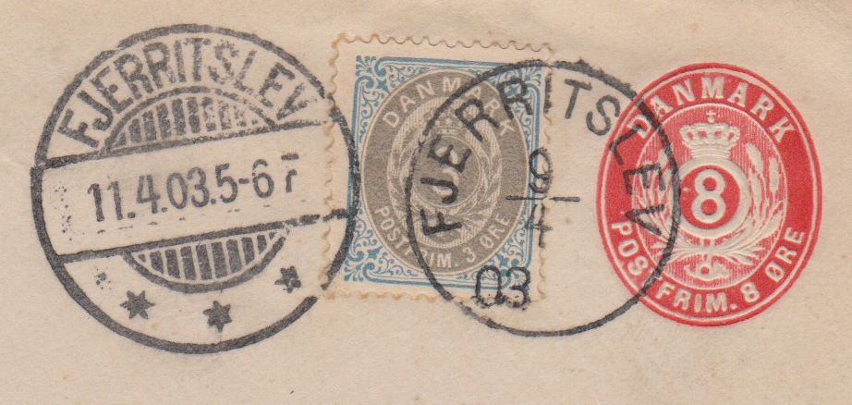
Et lapidar IIb bliver til VIb

Slide 24
Postale lap VIb stempler

Slide 25
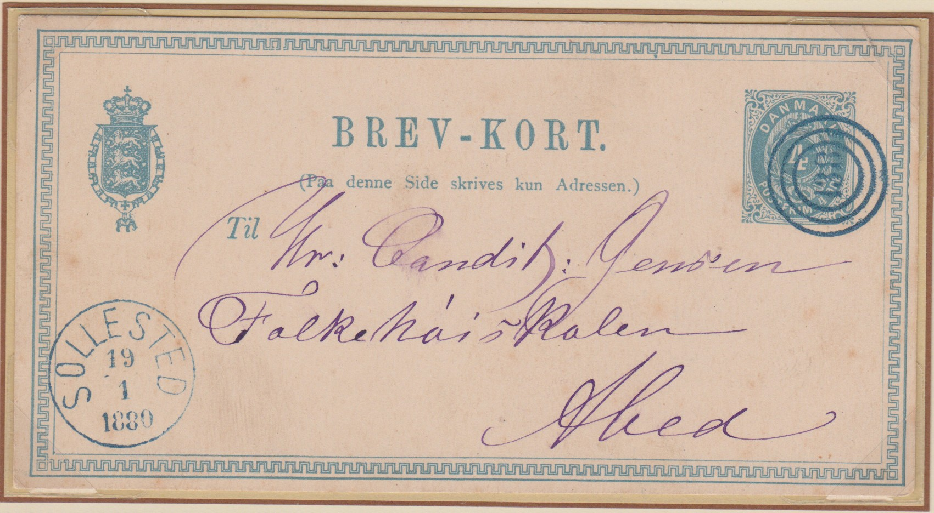
De ikke postale lapidarstempler – med årstal

Slide 26
Lap VI – flere anvendelser

Slide 27
Lap VI – også til pakker

Slide 28
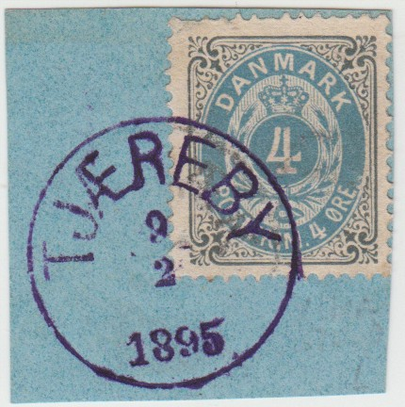
Der er mange Bøgh afstemplinger!

Slide 29
De ”almindelige” sjældenheder!

Slide 30
Endnu en ”almindelig” sjældenhed!

Slide 31
Hvor almindelig er denne ”almindelighed”

Slide 32
Der var ofte flere kombinationsmuligheder

Slide 33
Skal vi have styr på disse sjælden almindeligheder?
En stempel database …
Det kan kun lade sig gøre ved fælles hjælp!
… måske ser vi nærmere på det til workshoppen?

